Slide 1
Tiết 41
Em ôn lại những gì đã học.

Slide 2
Thứ hai ngày tháng 10 năm 2021
Toán
Em ôn lại những gì đã học

Slide 3
KHỞI ĐỘNG

Slide 4
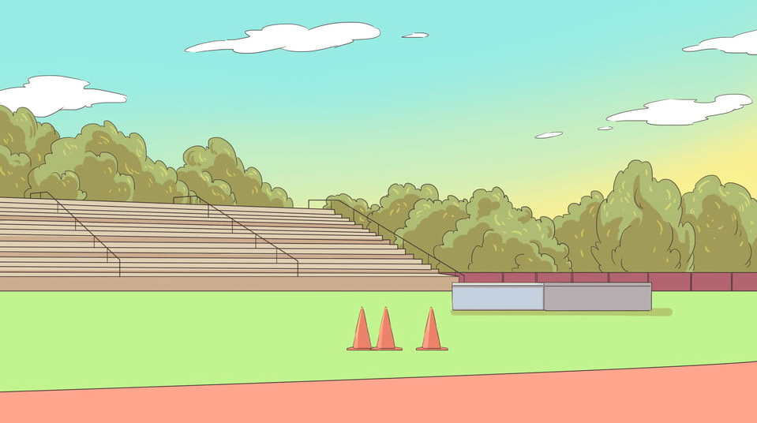
TRÒ CHƠI TRUYỀN BÓNG
Khi nhận được bóng, em hãy nói một điều mình học thêm được mà mình nhớ nhất từ đầu năm học đến giờ nhé!
Bảng cộng có nhớ trong phạm vi 20.

Slide 5
LUYỆN TẬP THỰC HÀNH

Slide 6
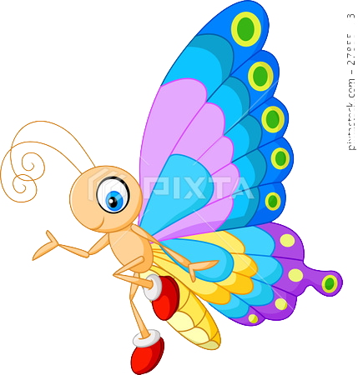
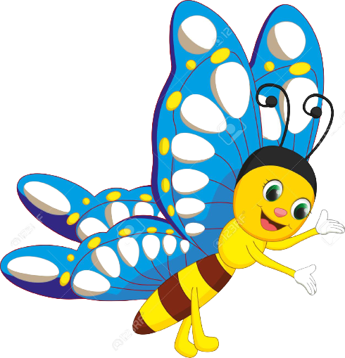
Tính nhẩm:
1
9 + 4 =
4 + 9 =
13 - 9 =
13 - 4 =
8 + 6 =
6 + 8 =
14 – 8 =
14 – 6 =
7 + 9 =
9 + 7 =
16 – 7 =
16 – 9 =

Slide 7
Chọn kết quả đúng với mỗi phép tính:
2

Slide 8
Số?
3
Số hạng | 44 | 53 | 3 | 6
Số hạng | 25 | 5 | 8 | 9
Tổng
Số bị trừ | 68 | 77 | 15 | 12
Số trừ | 52 | 6 | 7 | 8
Hiệu

Slide 9
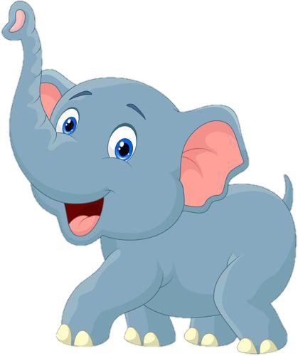
GIẢI CỨU
RỪNG XANH

Slide 10
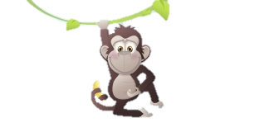
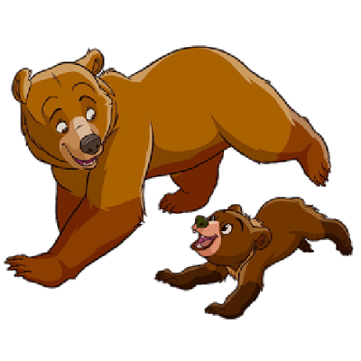
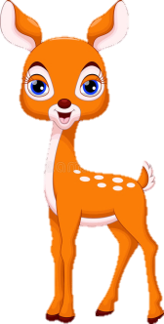
Em hãy giải cứu các loài vật trong rừng thoát khỏi sự bắt giữ của tên thợ săn độc ác bằng cách trả lời đúng các câu hỏi nhé!
POW!

Slide 11
14 - …. = 6
A. 6
B. 7
C. 8
D. 9

Slide 12
Tìm các phép tính có hiệu bằng 5
A. 12 - 7
B. 14 - 9
C. 15 - 6
D. 11 - 6

Slide 13
….. + 9 = 17
A. 8
B. 7
C. 9
D. 6

Slide 14
Tìm các phép tính có tổng bằng 14
A. 6 + 8
C. 9 + 4
B. 5 + 9
D. 7 + 7

Slide 15
Để có thể làm tốt các bài tập trên em nhắn bạn điều gì?
Bài học hôm nay em biết thêm được điều gì?

Slide 16
DẶN DÒ

